Slide 1


UBND QUẬN LONG BIÊN
TRƯỜNG MẦM NON HỒNG TIẾN
LĨNH VỰC PHÁT TRIỂN NHẬN THỨC
Nhận biết tập nói
Đề tài: Ô tô tải
Lứa tuổi: Nhà trẻ (24-36 tháng tuổi)
Giáo viên: Ngô Thị Thu Hường

Slide 2
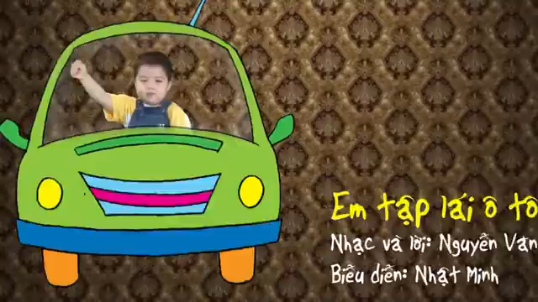

Slide 3
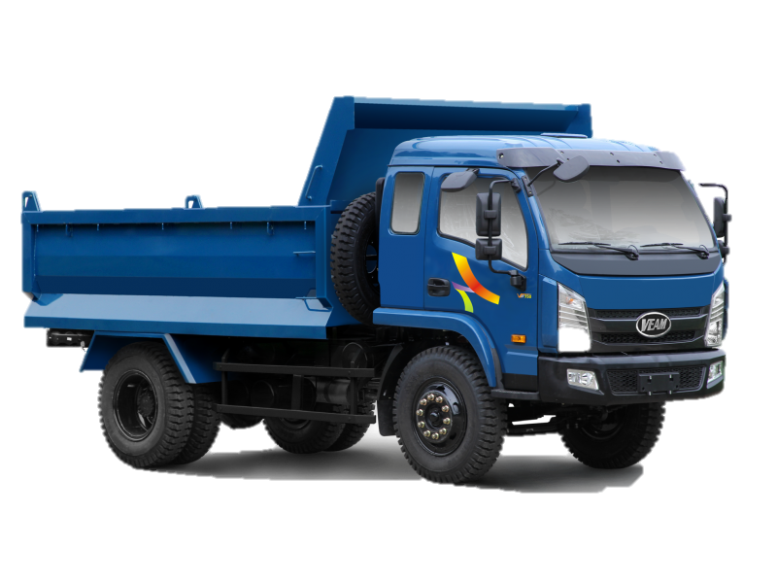
Thùng xe
Đầu xe
Bánh xe

Slide 4
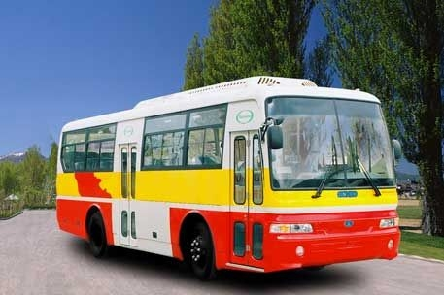

Slide 5
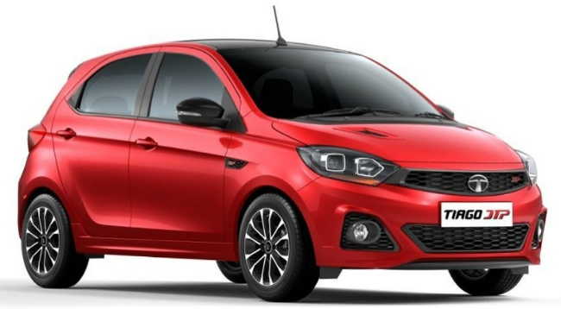

Slide 6


